Slide 1
Análisis Coinjoin

Slide 2
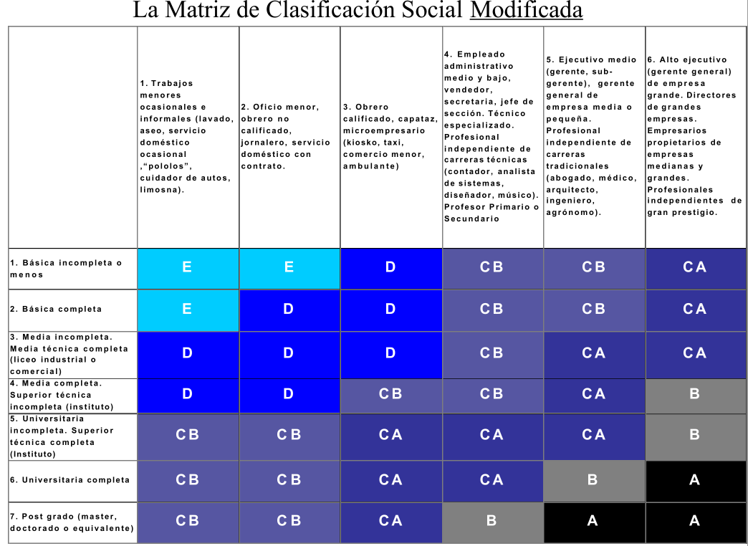

Slide 3
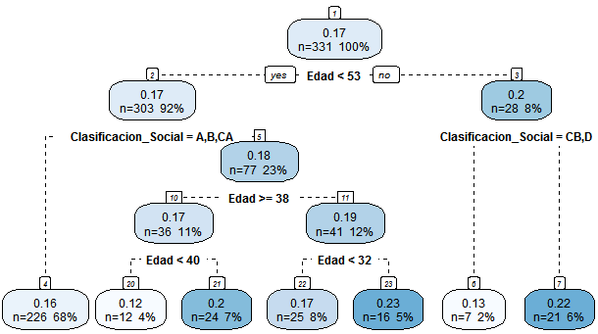
Atributo: Interés (menores tasas)
2
3
4
1

Slide 4
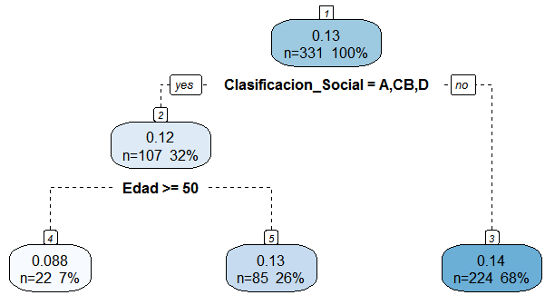
Atributo:Marca
3
2
1

Slide 5
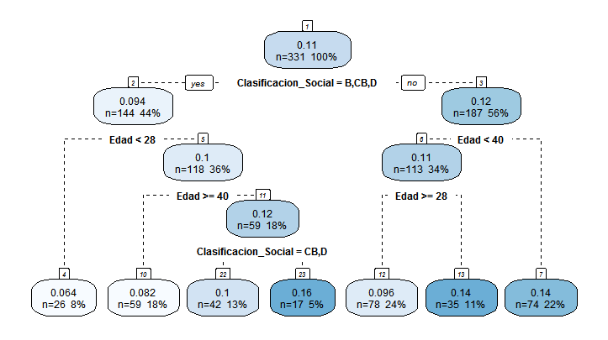
Atributo: Seguros (menor costo)
3
2
4
1

Slide 6
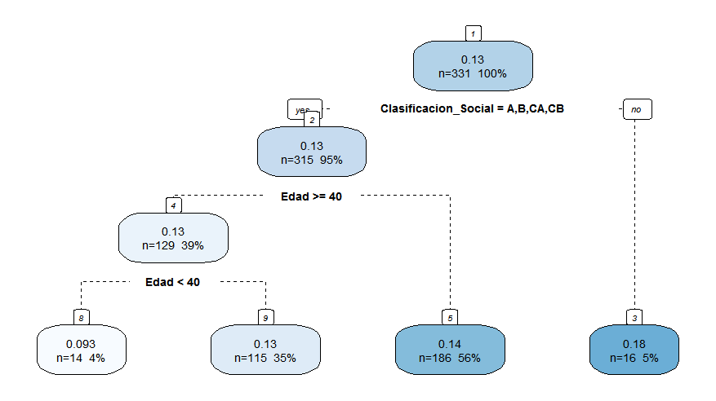
Atributo: Dinero de vuelta

Slide 7
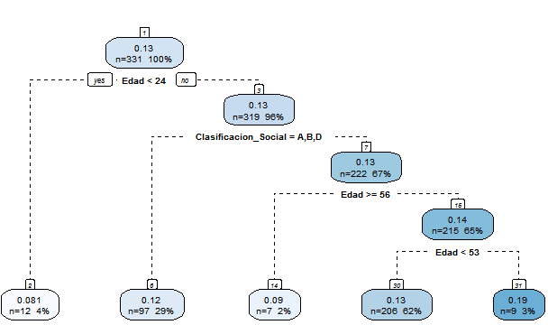
Atributo: Mayor cupo en avances
1
3
2

Slide 8
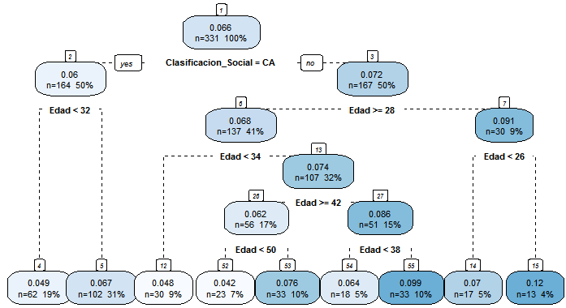
Atributo: Recompensas
2
1
4
3

Slide 9
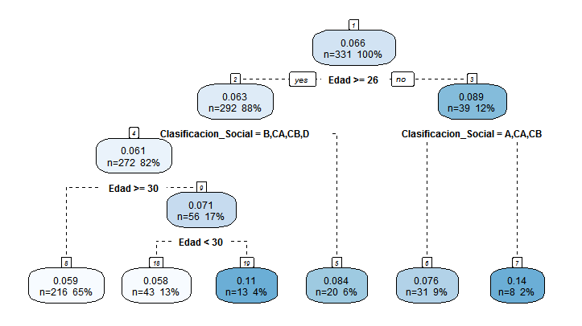
Atributo: No requiere historial de crédito

Slide 10
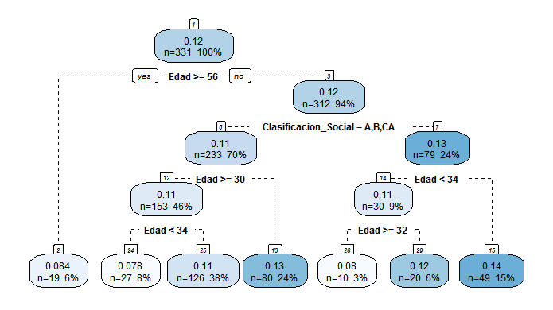
Atributo: Recompensas por pagos Puntuales

